Slide 1
朝阳区线上课堂·高一年级地理
5.2 走向人地协调——可持续发展
北京市日坛中学 邵方

Slide 2
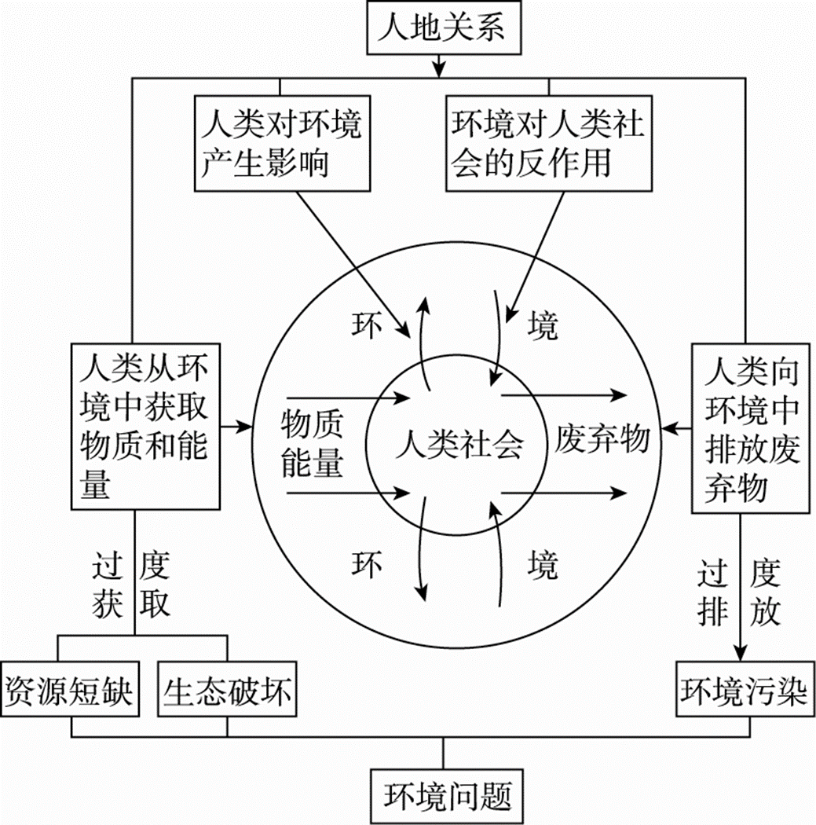

Slide 3
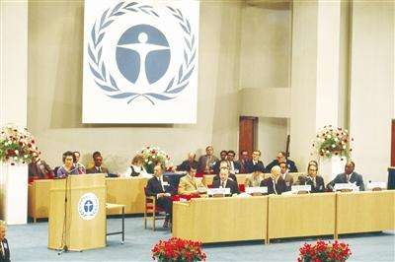
动画演示
联合国人类环境大会

Slide 4
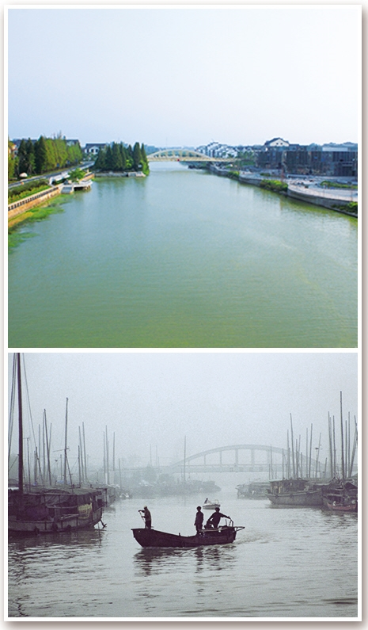
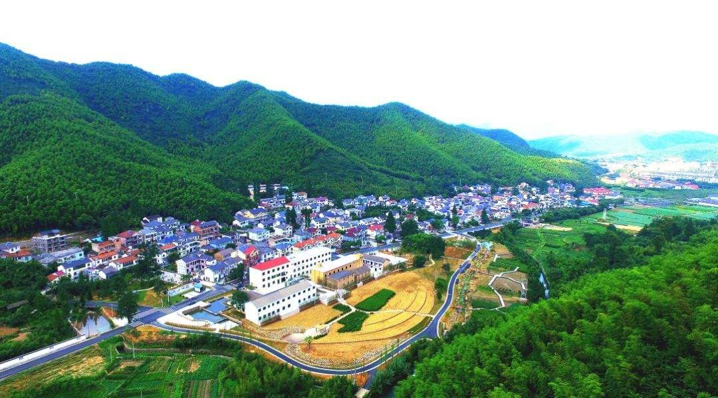
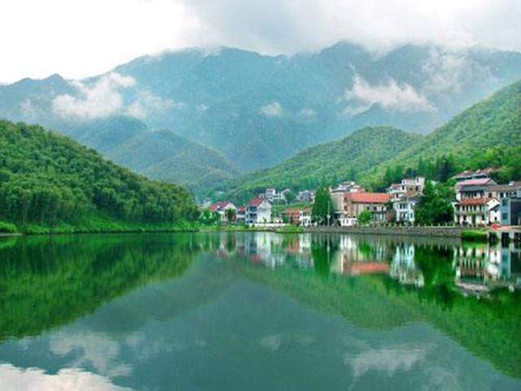
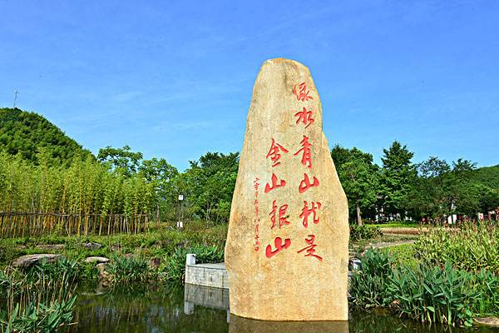
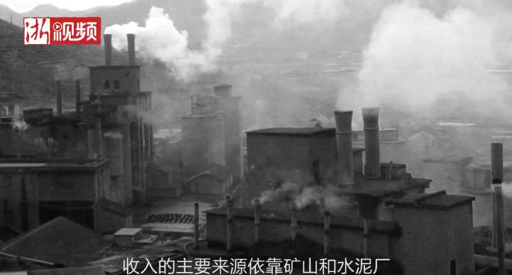
安吉余村
2019年
2019年
1990年左右
1990年左右

Slide 5
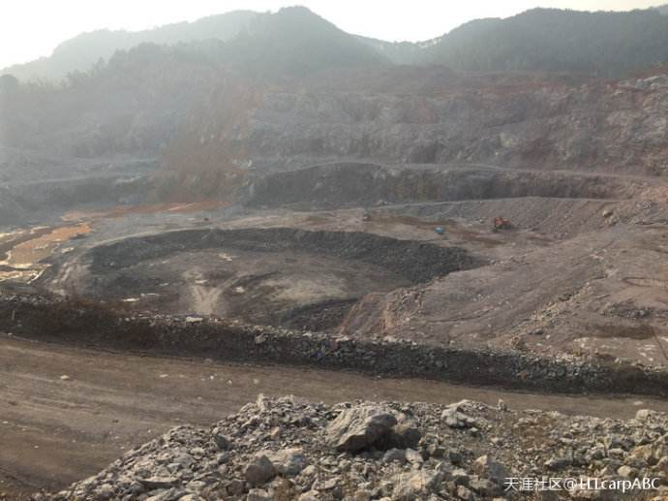
资料一
1986年前后，余村成了供应石灰石的主要矿区，由于经济效益可观，余村冷水洞、罗子坞、卫山3个矿山同时开采，最多时年开采量达到24万吨，村级集体经济年收入最高时达到了300多万元。对大自然的掠夺式开发，导致了惨痛后果。3个石灰岩矿几乎每天炸山都要放100多炮，尘雾遮天蔽日，村里的小溪全部被灰土覆盖，山体也被炸得丑陋不堪。余村的河里没有活鱼了，石灰浆把鱼都呛死了。村里人出趟门，回来眉毛、头发都是白的，全是粉尘！
Notes:
资料一

Slide 6
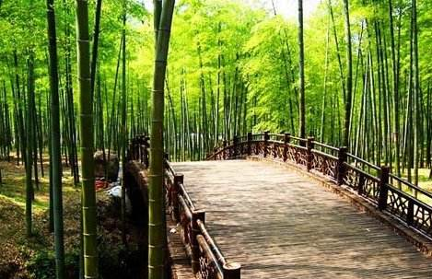
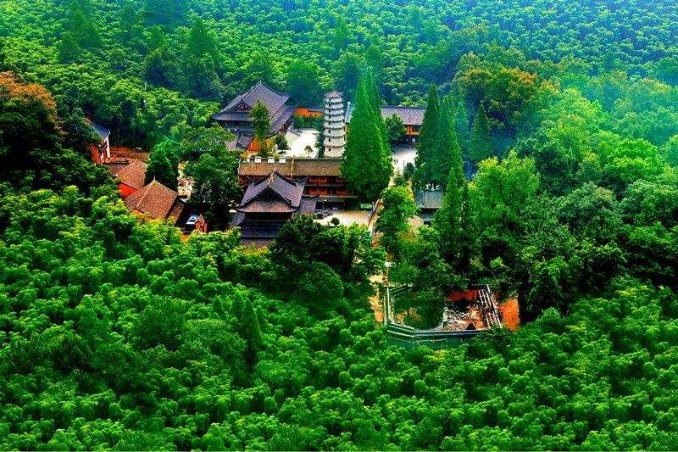
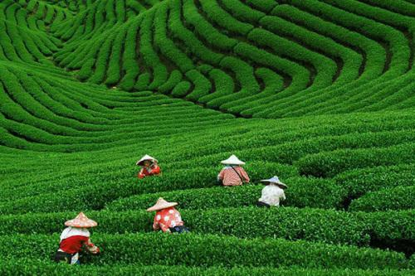
资料二
难以为继的发展方式，伴随着安吉县1999年生态立县战略的实施，开始终结。2004年底，余村石矿全面停产，随后该矿山进行了复垦复绿。从2003年到2004年，余村将3个矿全部关停，村集体收入也从1994年、1995年的300多万元下降到20多万元。
如今的余村，群山环抱，秀竹连绵，植被覆盖率高达96%。那些因为炸山不能恢复原貌的裸露山体，已建成矿山遗址，让人们铭记一味牺牲环境换经济效益的沉重代价。村中间矗立的镌刻着“绿水青山就是金山银山”的巨石。
2005年以来，余村从卖石头转型“卖风景”，青山绿水引来八方游客。此外安吉人从高山深处的一株白茶发轫，发展茶园产业如今已颇具规模，不仅卖白茶，还在白茶园内建起了帐篷客度假酒店，在茶园里拍摄了电视剧《如意》，将茶园变成了景区。
并于2012年开始做茶博园，推动一三产融合，将种植、销售、休闲、旅游度假、酒店及白茶博览园等联动发展。2016年，村级集体经济收入达380万元，农民人均可支配收入达35895元，分别较2011年提升了192%和101%，如今余村先后获得国家级美丽宜居示范村、全国民主法治示范村、全国文明村镇等10多项荣誉。实现了生态保护、经济提升和社会发展的三赢。
前后两种发展模式中人类活动的具体表现有哪些？
体现了哪些人地关系思想？
分别对地理环境产生了哪些影响？
安吉余村的案例对你有何启发？
竹林
度假村
茶园

Slide 7
资料一
1986年前后，余村成了供应石灰石的主要矿区，由于经济效益可观，余村冷水洞、罗子坞、卫山3个矿山同时开采，最多时年开采量达到24万吨，村级集体经济年收入最高时达到了300多万元。对大自然的掠夺式开发，导致了惨痛后果。3个石灰岩矿几乎每天炸山都要放100多炮，尘雾遮天蔽日，村里的小溪全部被灰土覆盖，山体也被炸得丑陋不堪。余村的河里没有活鱼了，石灰浆把鱼都呛死了。村里人出趟门，回来眉毛、头发都是白的，全是粉尘！
掠夺式开发
过度排放
环境污染
资源短缺
环境恶化
难以为继
植被破坏

Slide 8
资料二
难以为继的发展方式，伴随着安吉县1999年生态立县战略的实施，开始终结。2004年底，余村石矿全面停产，随后该矿山进行了复垦复绿。从2003年到2004年，余村将3个矿全部关停，村集体收入也从1994年、1995年的300多万元下降到20多万元。
如今的余村，群山环抱，秀竹连绵，植被覆盖率高达96%。那些因为炸山不能恢复原貌的裸露山体，已建成矿山遗址，让人们铭记一味牺牲环境换经济效益的沉重代价。村中间矗立的镌刻着“绿水青山就是金山银山”的巨石。
2005年以来，余村从卖石头转型“卖风景”，青山绿水引来八方游客。此外安吉人从高山深处的一株白茶发轫，发展茶园产业如今已颇具规模，不仅卖白茶，还在白茶园内建起了帐篷客度假酒店，在茶园里拍摄了电视剧《如意》，将茶园变成了景区。
并于2012年开始做茶博园，推动一三产融合，将种植、销售、休闲、旅游度假、酒店及白茶博览园等联动发展。2016年，村级集体经济收入达380万元，农民人均可支配收入达35895元，分别较2011年提升了192%和101%，如今余村先后获得国家级美丽宜居示范村、全国民主法治示范村、全国文明村镇等10多项荣誉。实现了生态保护、经济提升和社会发展的三赢。
恢复植被
停止排污
环境美化
生态恢复
环境改善
生态可持续
经济可持续
可持续发展
植被恢复
社会可持续

Slide 9
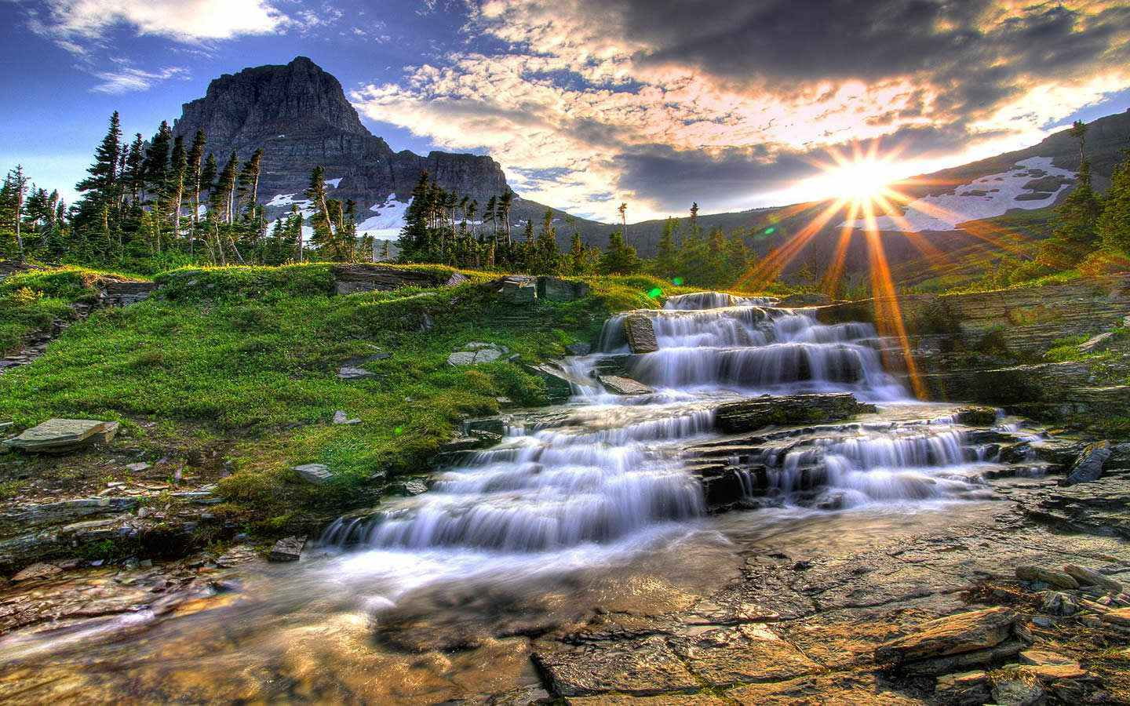
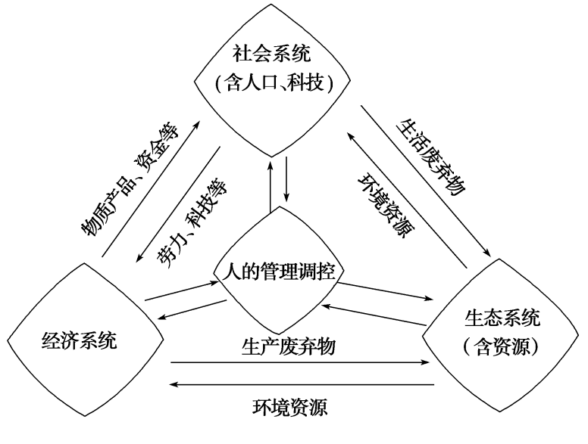
可持续发展
可持续发展：既满足当代人的需求，
又不危及后代人满足其需求能力的发展
环境
过度
排放
生态可持续
经济可持续
社会可持续
过度
索取
人类社会
环境
工业文明
生态文明

Slide 10
可持续发展的原则

Slide 11
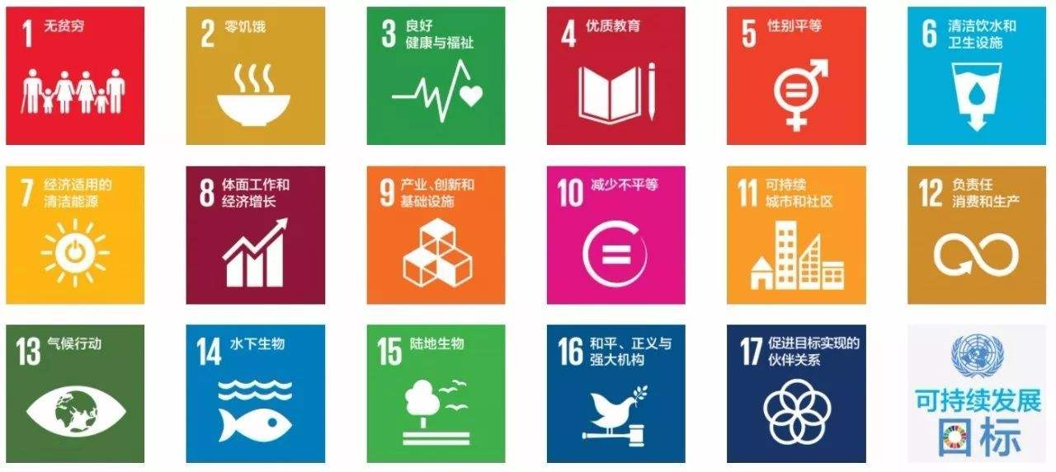
可持续发展的目标（2030）

Slide 12
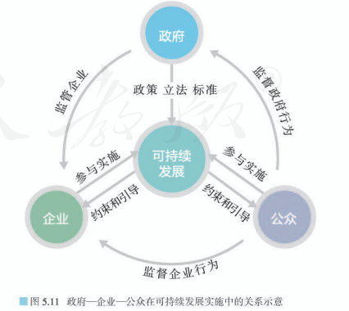
可持续发展的途径
消除贫困
绿色经济
可持续消费

Slide 13
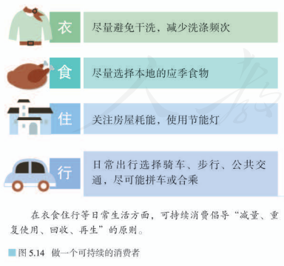
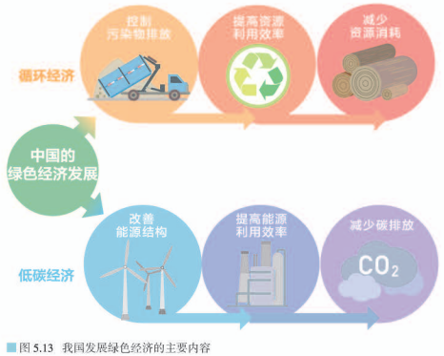
消除贫困
绿色经济
可持续消费

Slide 14
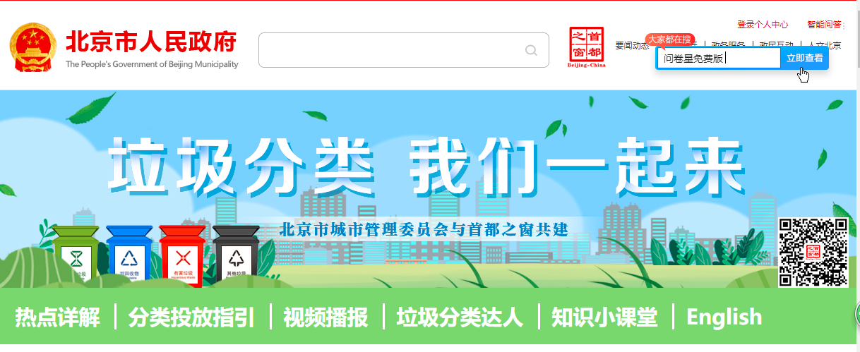
垃圾分类从我做起
垃圾：是放错地方的资源，是地球上唯一一种不断增长、永不枯竭的资源
新修订的《北京市生活垃圾管理条例》从5月1日起正式开始施行。

Slide 15
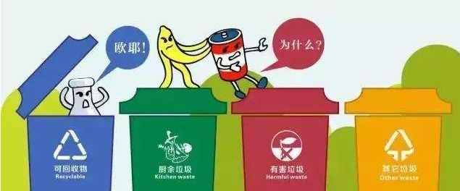
为什么要垃圾分类？
焚烧处理生活垃圾，温度要保持在850℃且达到3秒以上，才能实现强致癌物二噁英的分解，防止二噁英污染。如果生活垃圾中的剩饭剩菜、瓜皮果皮等湿垃圾与干垃圾混在一起焚烧，水分多，热值低，便会导致炉温难以控制稳定，从而引起排放烟气中的污染物增多，其中就包括二噁英。
有关实验显示，湿垃圾杂质含量＞3-5%时，就无法利用。混合垃圾在收集、运输和处理过程中容易发酵、甲硫醚等气体。
未分类的混合垃圾由于含有约60%以上的湿垃圾，极易产生渗透液，渗透液的COD（化学需氧量）指标经常超过10000毫克/升，比劣五类水还要差。渗沥液处理起来十分棘手，而且要花很大的代驾。如果渗透液处理能力跟不上，处理不及时，有害成分可能会污染地下水、地表水，甚至通过食物链，影响人的健康。
生活垃圾中有些物质不易降解，如果随意堆放或者无序填埋，有些物质数十年甚至上百年都不会降解。未分类垃圾中的有害垃圾重金属进入土壤后，土地就会失去利用价值。

Slide 16
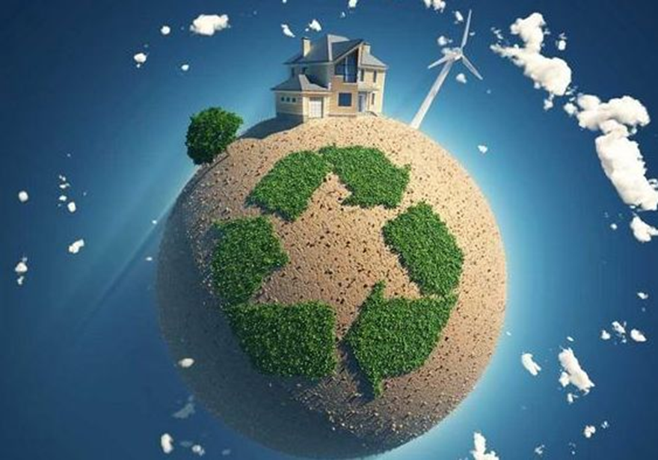
分类后的垃圾去哪儿了？
分类
可以提高湿垃圾的资源化利用
生活垃圾中的剩菜剩饭、瓜皮果皮、过期食品、花卉绿植等生物质垃圾，是可以制成有机介质的资源。每回收1吨厨余垃圾，可制成0.3吨有机质含量大于70%的“营养土”。
垃圾分类，可以获得更多纯净的湿垃圾和有机肥，让老百姓少吃“化肥蔬菜”。
垃圾：是放错地方的资源，是地球上唯一一种不断增长、永不枯竭的资源
https://baijiahao.baidu.com/s?id=1655948455354043195&wfr=spider&for=pc

Slide 17
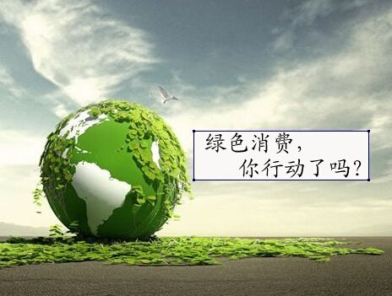

Slide 18
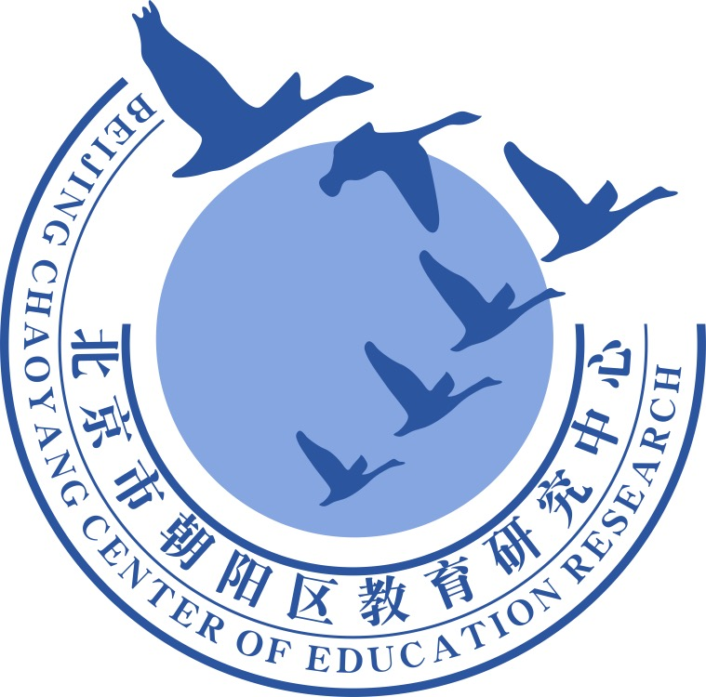
谢谢您的观看
北京市朝阳区教育研究中心 制作

